Slide 1
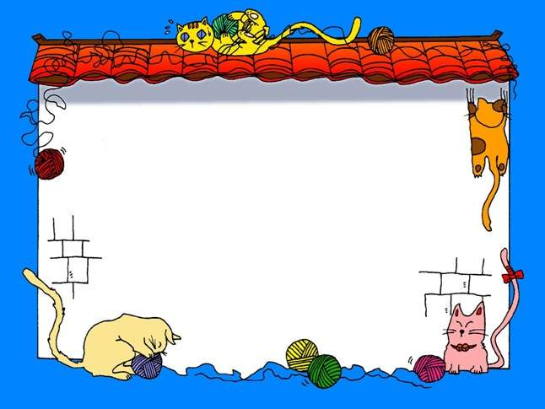
苏教版二年级语文上册
给盲婆婆的蝈蝈

Slide 2




小朋友，闭上眼睛一分钟，做一回盲人，说说你的感觉。

Slide 3
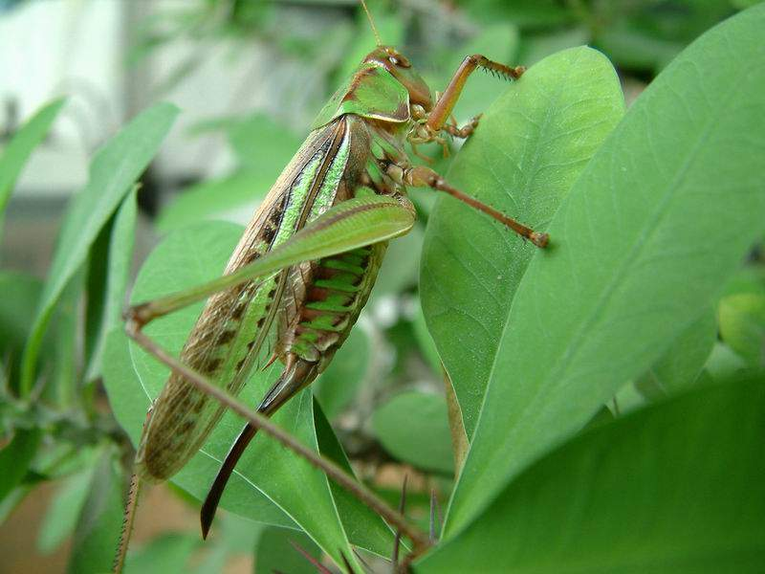
蝈 蝈

Slide 4
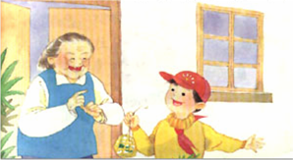
借助拼音轻声地读课文，画出生字，读一读。

Slide 5
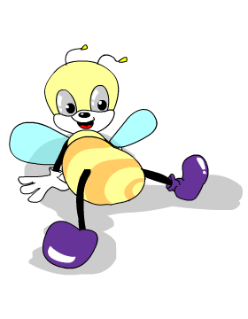
认一认，读一读。
盲婆婆 绿色 邻居 难忘
喜滋滋 流淌 带领 童年
乐呵呵 咯咯 代替 您好

Slide 6
比一比，组词。
绿（绿色） 准（准确）
录（目录） 难（困难）
婆（婆婆） 邻（邻居）
坡（山坡） 领（带领）
波（波浪） 铃（铃声）

Slide 7
对照课文，在括号里填上序号。
（ ）向盲婆婆表示自己的心意。
（ ）相信会使盲婆婆满意。
（ ）给盲婆婆送蝈蝈 。
（ ）向盲婆婆说明送蝈蝈的目的。
3
2
1
4

Slide 8

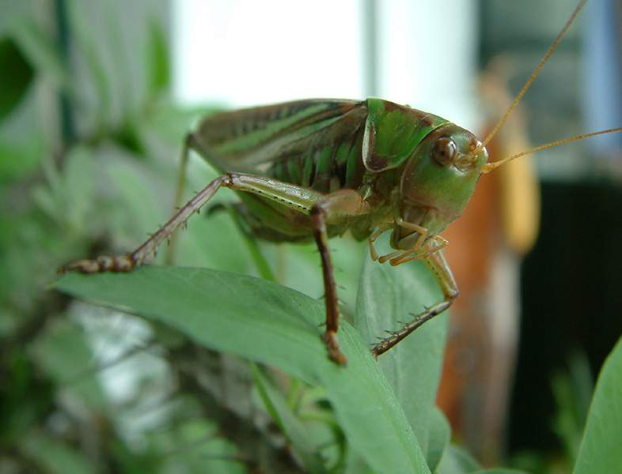
送给盲婆婆的蝈蝈
乐呵呵地捉回了
一只绿色的蝈蝈，
喜滋滋地送给了
邻居家的盲婆婆。

Slide 9

婆婆,婆婆,
这是一只会唱歌的蝈蝈。在我上学的时候，
就让它替我给您唱歌。
闭上眼睛想象一下。
歌声会领您走进田野，看到小溪流淌的清波。歌声会把您带回童年，想起往日难忘的欢乐。

Slide 10
欢快地齐读课文，让我们都来做一只可爱的蝈蝈，给盲婆婆带来更多的快乐吧！
婆婆,婆婆,
这是一只会唱歌的蝈蝈。
您听，它唱得多好，
咯咯，咯咯，咯咯……

Slide 11

如果你家隔壁住了位盲婆婆，你会怎么帮助她呢？

Slide 12
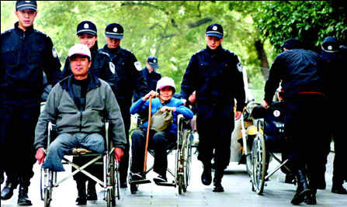
帮助残疾人

Slide 13
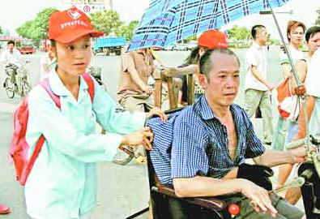
帮助残疾人

Slide 14
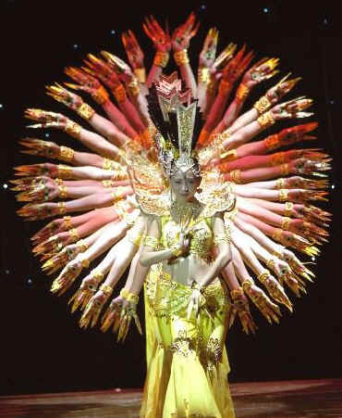
帮
助
残
疾
人

